Slide 1

Опыт организации олимпиады
«Я – профессионал» по направлению «Государственное и муниципальное управление» и.о. замесителя директора
ИГСУ РАНХиГС
Занко Тигран Антонович
ВСЕРОССИЙСКАЯ ОЛИМПИАДА
СТУДЕНТОВ «Я-ПРОФЕССИОНАЛ»
Москва, 2024

Slide 2
Динамика регистраций
2024

Slide 3

Воронка
Регистрации
16 120
Регистрации
16 120
Участники
2 830
Полуфиналисты
504
Финалисты
106
2024

Slide 4
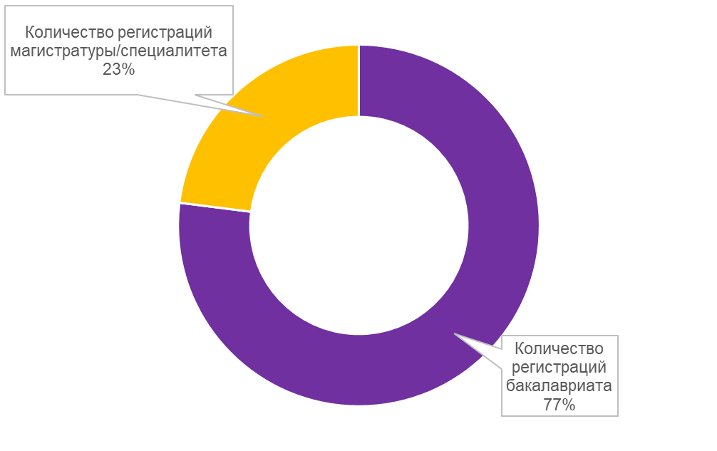
Регистрации. Соотношение
2024

Slide 5
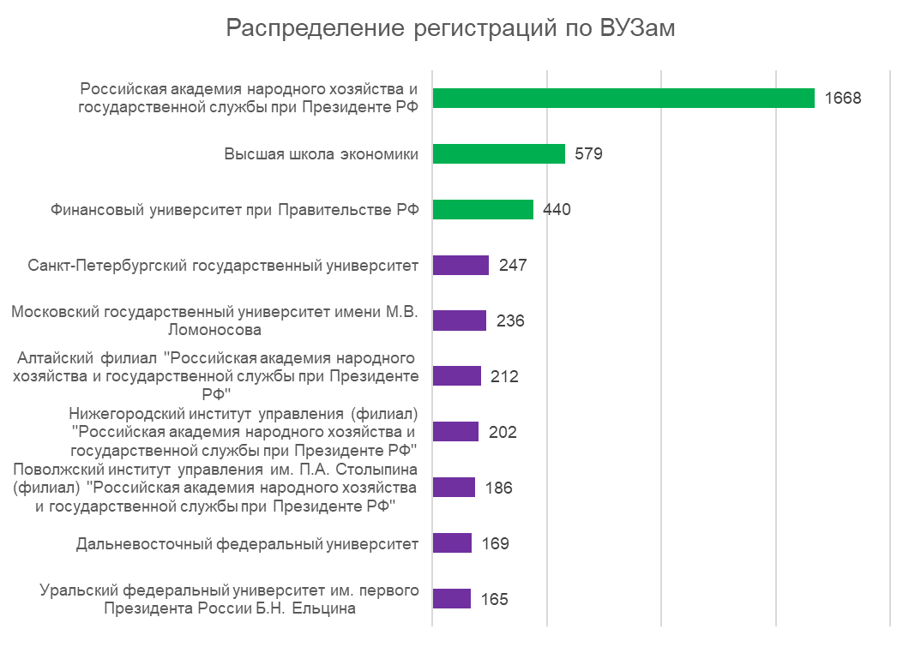
Регистрации. Распределение
2024

Slide 6
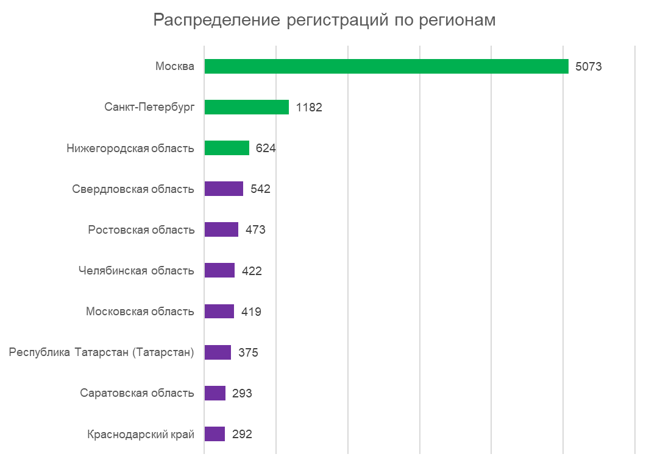
Регистрации. Распределение
2024

Slide 7
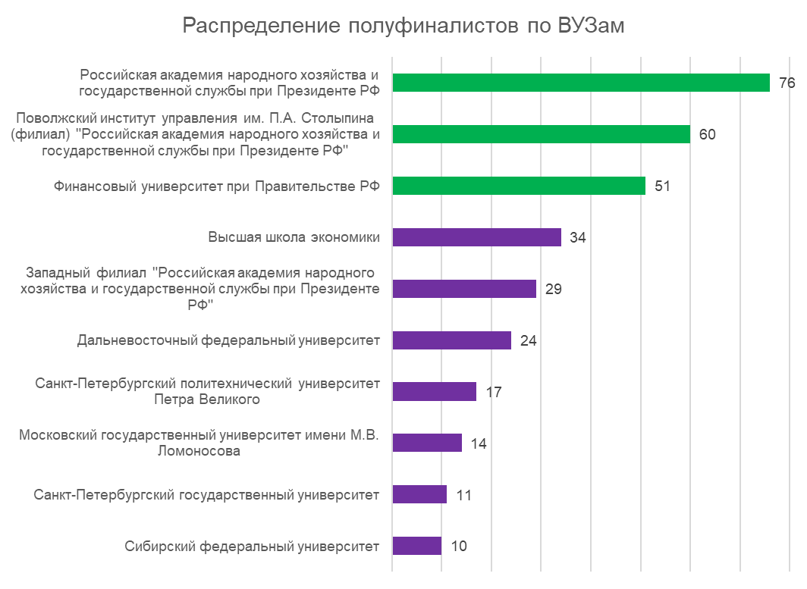
Полуфиналисты. Распределение
2024

Slide 8
Критерии оценивания полуфинала
№ | Критерий | Баллы
1 | Качество содержания видеоурока | До 20 баллов
2 | Качество выступления | До 20 баллов
3 | Соблюдение технических требований подготовки материалов | До 20 баллов
4 | Качество подготовки презентационных материалов | До 15 баллов
5 | Наличие и удобство конспекта видеоурока | До 5 баллов
6 | Наглядность схематического изображения содержания видеоурока | До 5 баллов
7 | Корректность подобранных источников | До 5 баллов
8 | Наличие и качество тестовых заданий | До 10 баллов
2024

Slide 9
Критерии оценивания Финала
В качестве критериев оценивания выступают:
Критерий | Максимальное количество баллов
Стратегическое мышление | 15 баллов
Умение работать в команде | 15 баллов
Умение выступать публично, осуществлять коммуникацию и аргументировать позицию | 15 баллов
Знание нормативных правовых основ публичного управления | 15 баллов
Навык подготовки официально-деловых документов | 15 баллов
Социальная ответственность | 15 баллов
Креативность | 10 баллов
2024

Slide 10
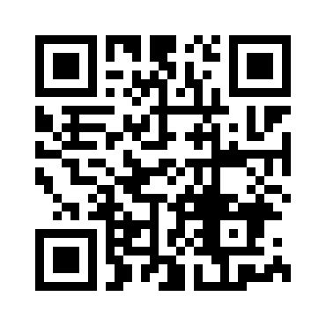
Видеокурс по итогам полуфинала
2024

Slide 11
БЛАГОДАРЮ ЗА ВНИМАНИЕ!
ВСЕРОССИЙСКАЯ ОЛИМПИАДА
СТУДЕНТОВ «Я-ПРОФЕССИОНАЛ»
Москва, 2024

